Slide 1
1. Автоматизация сборки проекта
Басаргин Клим 22307

Slide 2
Задача
Разработать или взять готовый проект, содержащий исходный код и документацию (справка, readme, man, latex, etc.). Создать конфигурационные файлы по выбору для двух утилит из трех: Make (проект на С, С++), Ant (проект на Java) или Autotools (проект на С, С++), удовлетворяющие следующим требованиям:
компиляция проекта;
тестовый запуск проекта;
установка скомпилированного проекта (напр., копирование в директорию);
создание дистрибутива проекта;
создание документации ('cat file1 file2 >manual', 'latex manual.tex', 'javadoc *.java', etc);
очистка проекта (без удаления некоторых файлов) и полная очистка (приведение к исходному состоянию);
справка об использовании файла сборки (отдельная цель и в случае неправильно заданной цели);
запуск внешних скриптов и утилит (напр., wc).

Slide 3
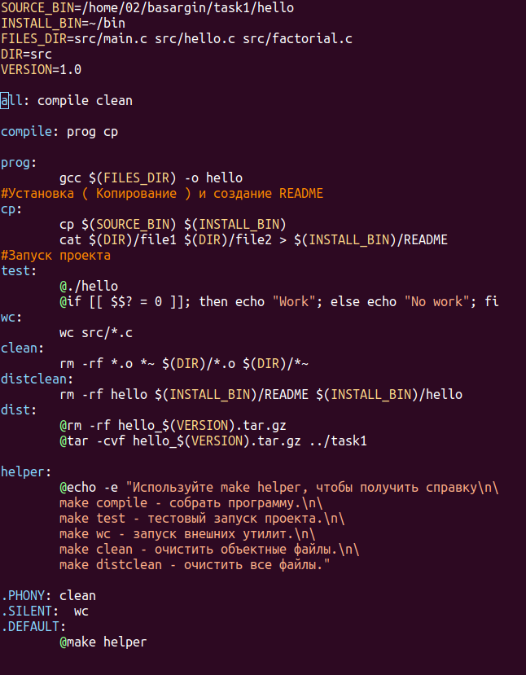
Makefile

Slide 4
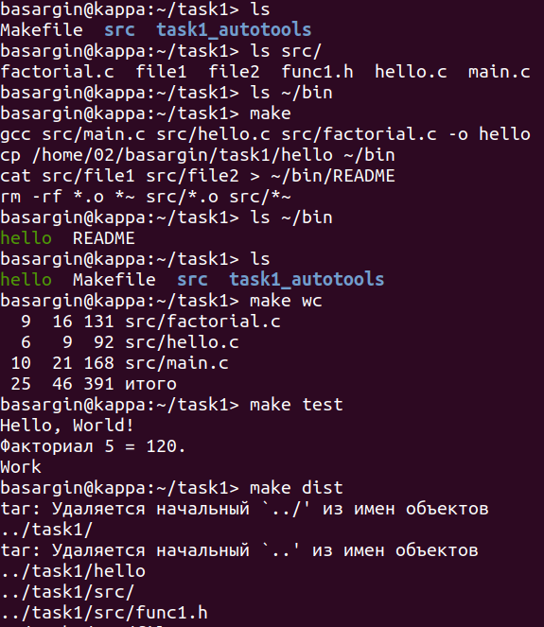
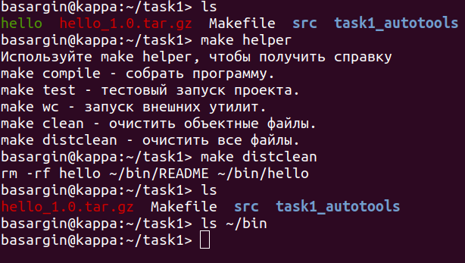
Работа

Slide 5
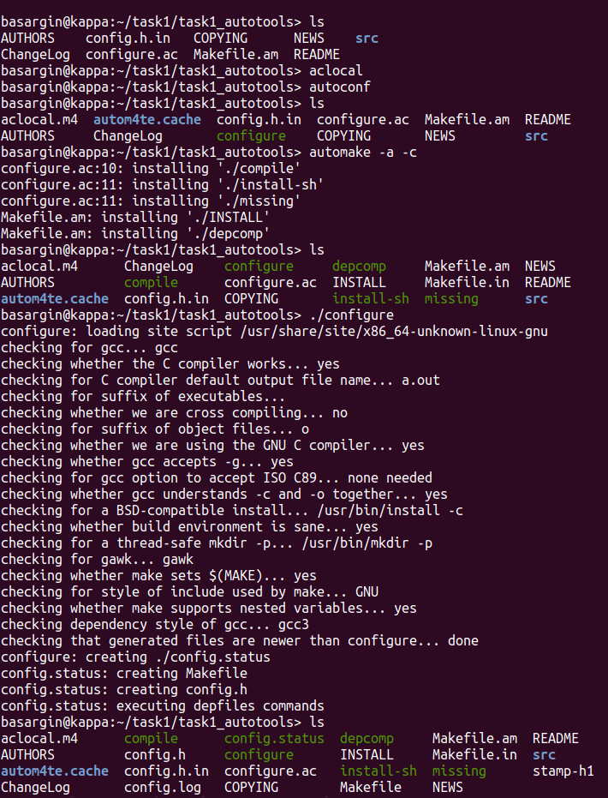
Autotools

Slide 6
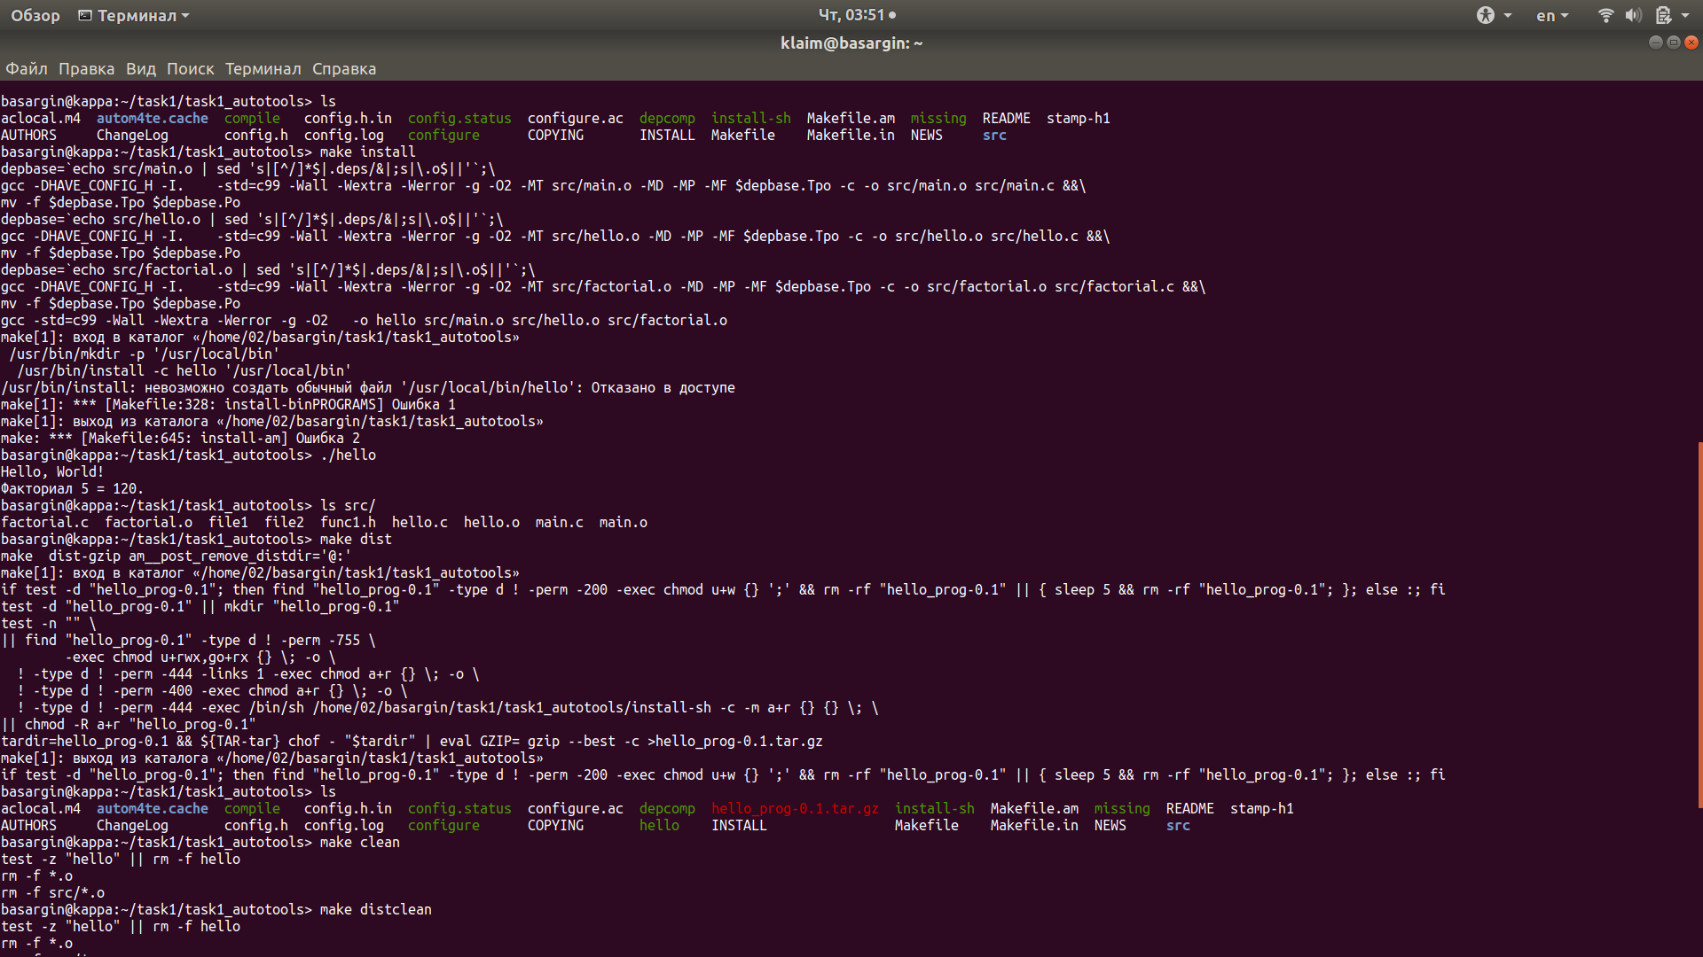

Slide 7
